Slide 1
Fashion-Insta AI
Cadrage Stratégique & Opérationnel
Présentation COMEX

Slide 2
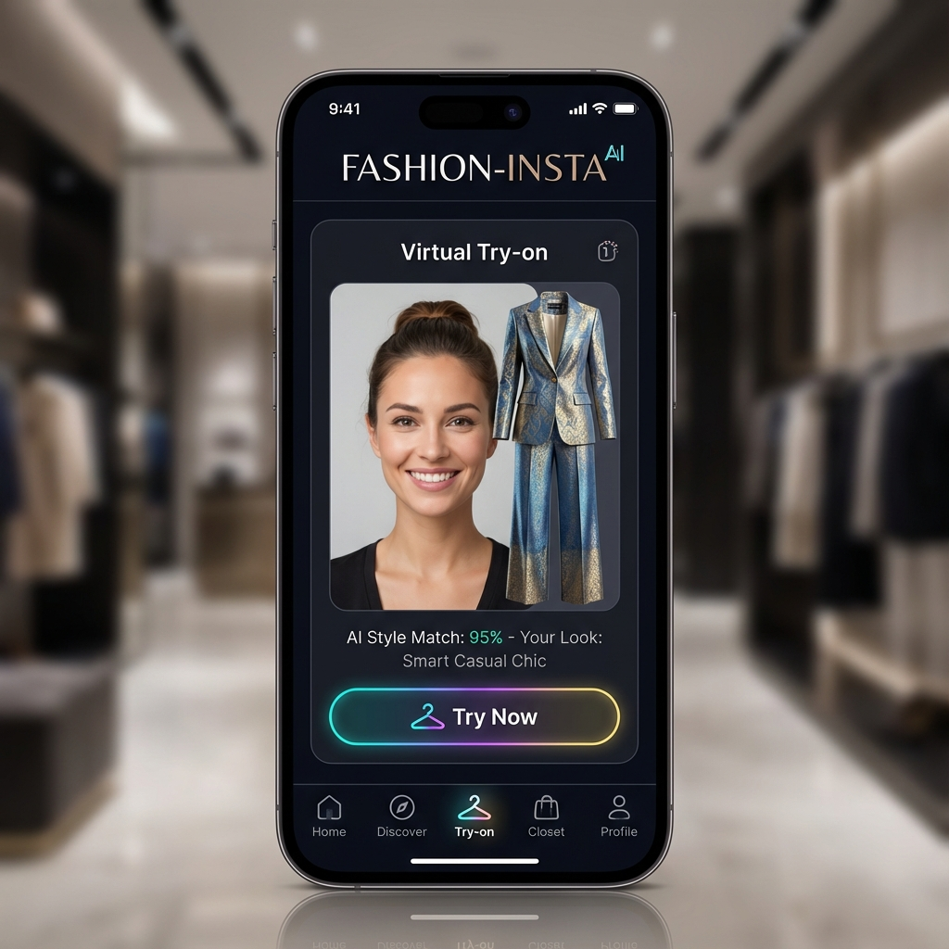
Vision Produit: L'IA au service du style
Recommandations personnalisées & Virtual Try-on

Slide 3
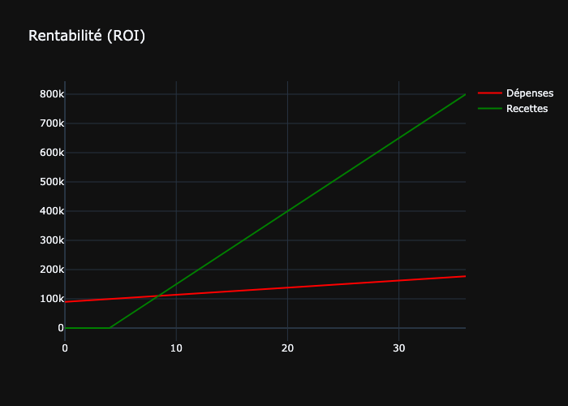
Rentabilité & ROI

Slide 4
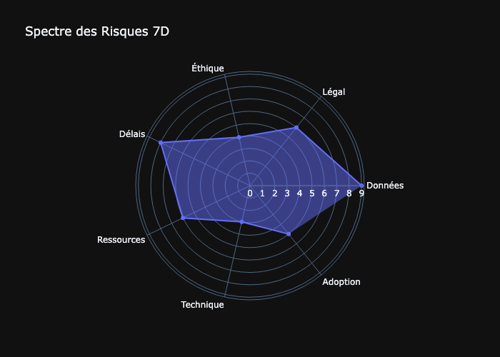
Gestion des Risques (7D)

Slide 5
Conclusion
Prêt pour le lancement du Sprint 1

